Slide 1

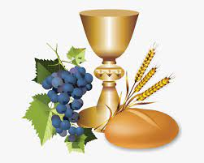
MINISTERIO AMIGOS DE
JESUS Y MARIA
Ciclo C - XII Domingo del Tiempo Ordinario
SOLEMNIDAD DEL CUERPO Y LA SANGRE DE CRISTO
Corpus Christi
Lucas 9, 11-17
WWW.FCPEACE.ORG

Slide 2

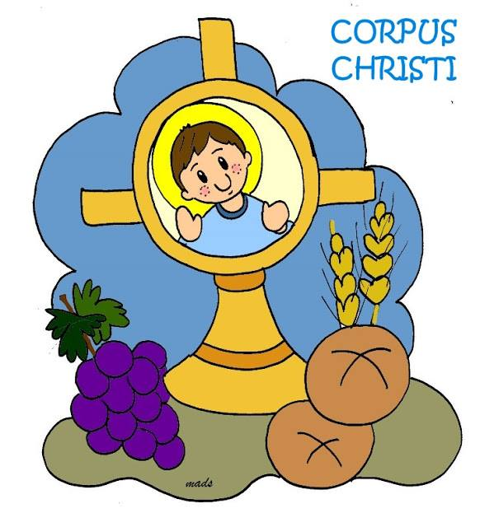
Es la Fiesta del Cuerpo y la Sangre de Cristo, que se celebra 60 días después de la Resurrección de Jesús.

Slide 3


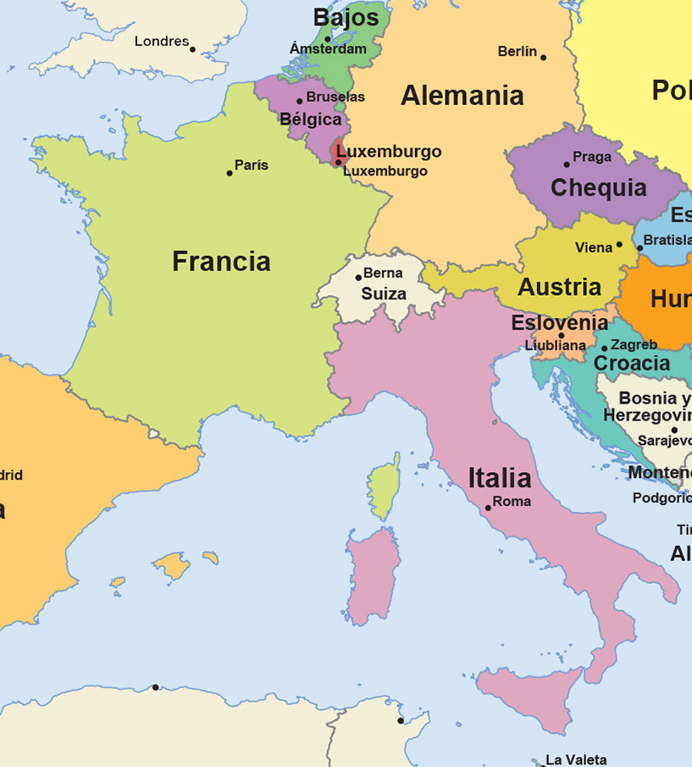
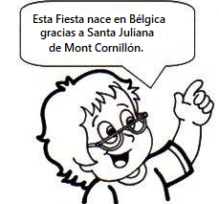
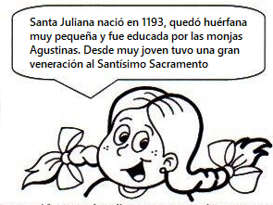
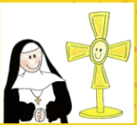
HISTORIA DE CORPUS CHRISTI

Slide 4
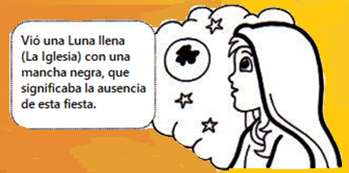
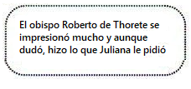
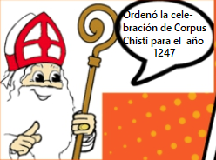
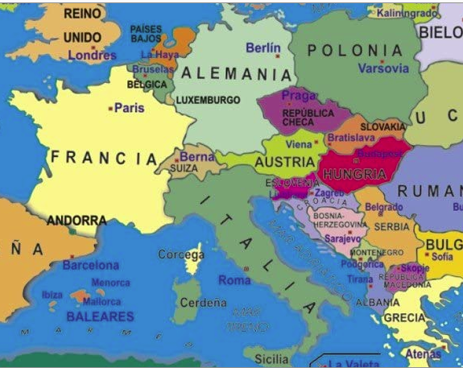
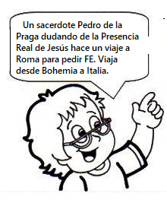
Cuando tenía 16 años! Tuvo una visión…
Años más tarde…en 1264

Slide 5

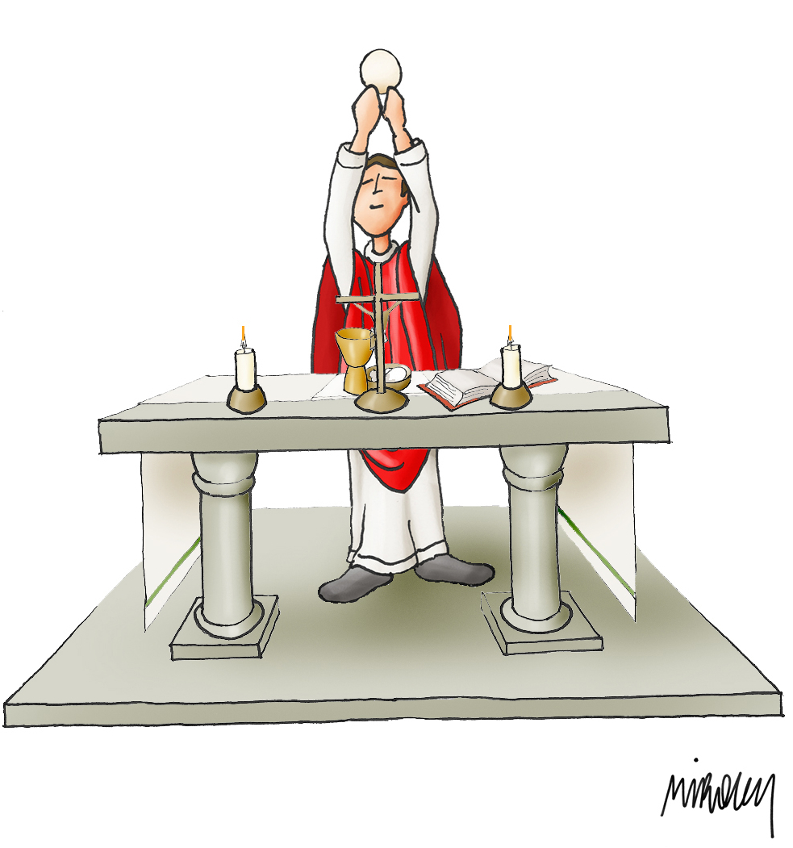
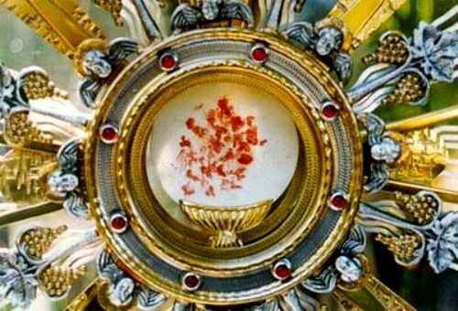
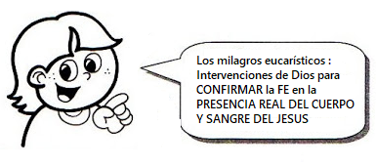
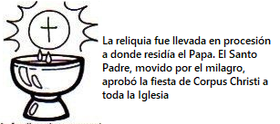
En este viaje visita una ciudad muy cerca de Roma (Bolsena) donde celebra una misa. Elevando la hostia vió que ésta sangraba y manchó el corporal (una tela especial donde se coloca el caliz y la hostia)
MILAGRO EUCARISTICO
Notes:
ESTE ES EL MILAGRO DE Bolzano

Slide 6
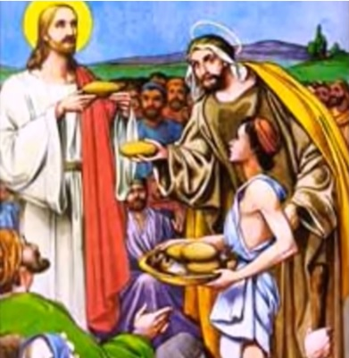
Jesús Multiplica los Pescados y Panes
Lucas 9, 11-17

Slide 7
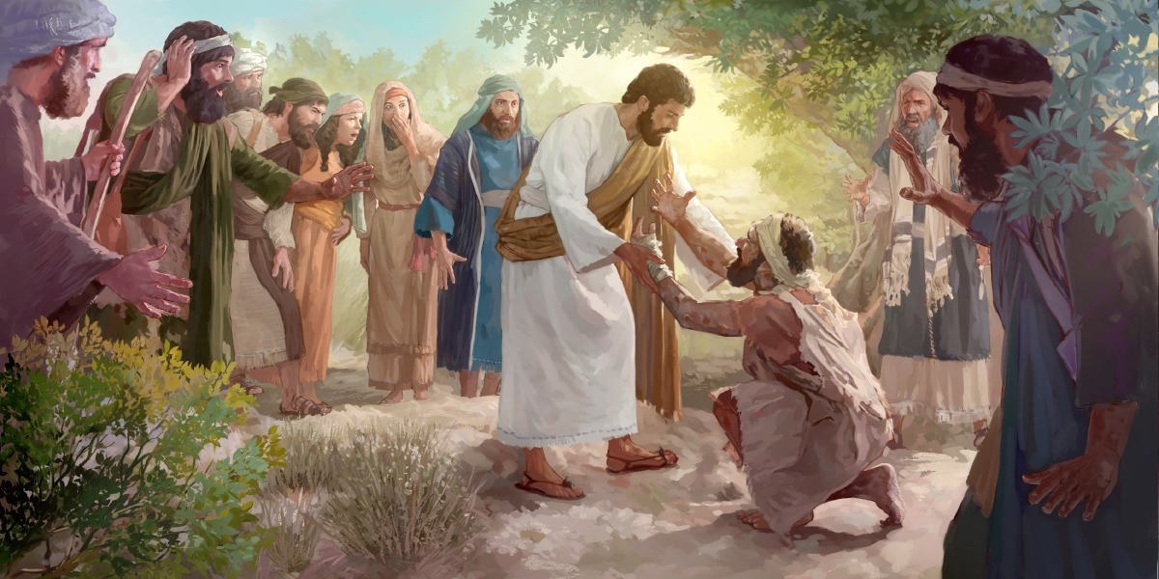
En aquel tiempo, Jesús habló del Reino de Dios a la multitud y curó a los enfermos.

Slide 8
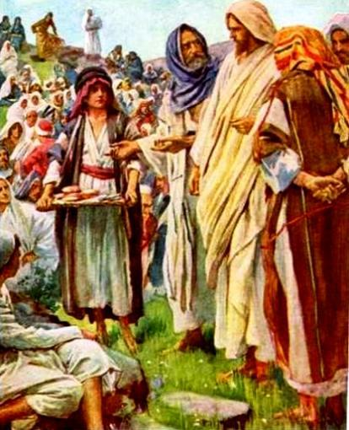
Cuando caía la tarde, los doce apóstoles se acercaron a decirle:
"Despide a la gente para que vayan a los pueblos y caseríos a buscar alojamiento y comida, porque aquí estamos en un lugar solitario".
El les contestó,
"Denles ustedes de comer".

Slide 9
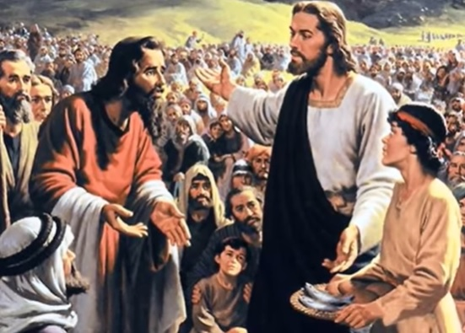
Pero ellos le replicaron: "No tenemos más que 5 panes y 2 pescados; a no ser que vayamos nosotros mismos a comprar víveres para toda esta gente". Eran como 5000 varones.

Slide 10
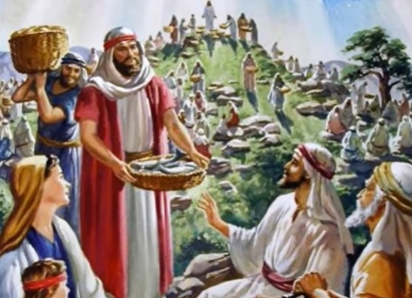
Entonces Jesús dijo a sus discípulos: "Hagan que se sienten en grupos como de 50".
Así lo hicieron, y todos se sentaron.

Slide 11
Después Jesús tomó en sus manos los cinco panes y los dos pescados, y levantando su mirada al cielo, pronunció sobre ellos una oración de acción de gracias, los partió y los fue dando a los discípulos para que ellos los distribuyeran entre la gente.
Comieron todos y se saciaron,

Slide 12
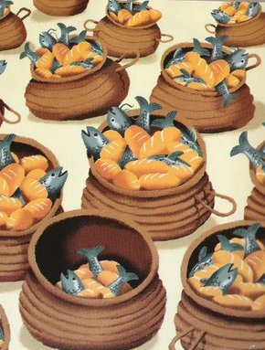
…y de lo que sobró se llenaron 12 canastos.
La Palabra del Señor, Gloria a Ti Señor Jesús

Slide 13
REFLEXIÓN

Slide 14
Jesús hablaba a la multitud del Reino de Dios y curaba a los enfermos. Por la tarde, Jesús les dice a los apóstoles que les dé de comer a los 5000 hombres y sus familias que estaban presentes.
¿Qué le dicen los apóstoles?
Solo tenemos
5 panes y
2 pescados…

Slide 15
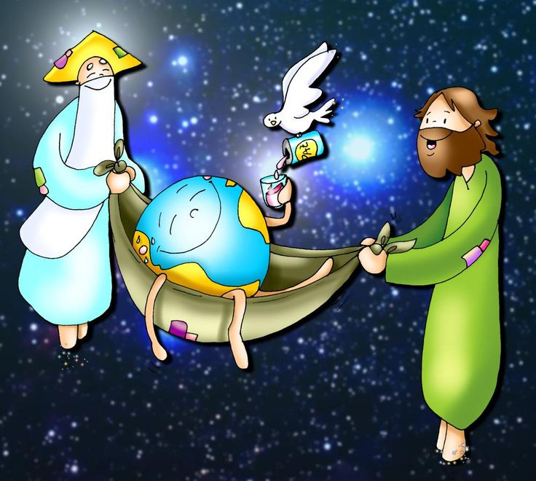
En este evangelio veremos como
Jesús hace un milagro.
¿Qué es un milagro?
Es un evento que no tiene explicación natural o lógica.
Dios lo hace por Amor a nosotros.

Slide 16
¿Qué milagro hace Jesús?
¡Multiplica panes y pescados para que todos coman!

Slide 17
¿Cómo lo hizo?
Hizo una oración de acción de gracias, partió los panes y los distribuyó a los apóstoles.

Slide 18
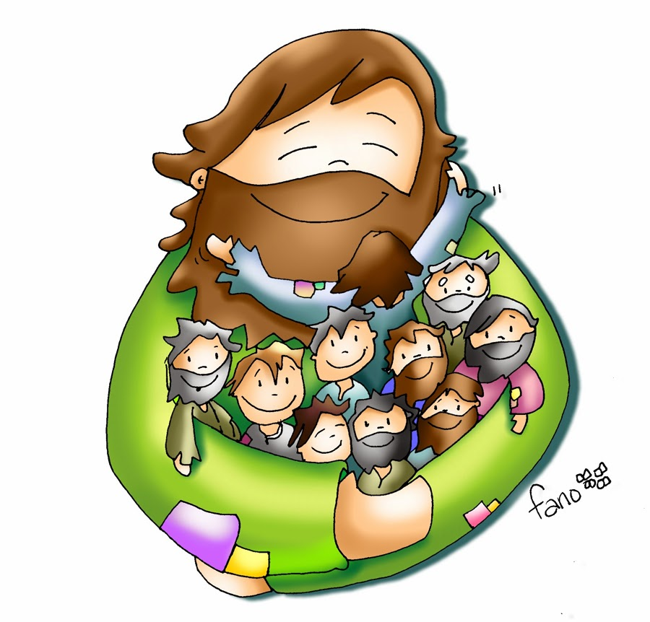
Jesús los ama mucho y se preocupa por todas sus necesidades.
¿Por qué Jesús quiere darles de comer?

Slide 19
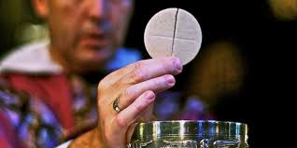
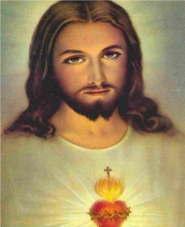
¿Cómo nos sigue alimentando Jesús?
En la misa, Jesús alimenta nuestra alma con
su Cuerpo y su Sangre en la Eucaristía, dándonos...
AMOR
PAZ
SABIDURIA
PACIENCIA…
PERDON
TODO LO QUE NECESITAMOS PARA LLEGAR AL CIELO.

Slide 20
El sacerdote, hablando en la persona de Jesús, levanta el pan y el vino al cielo, da gracias y repite las palabras de Jesús en la Ultima Cena:
¿Cómo hace el milagro de la Eucaristía en la misa?

Slide 21
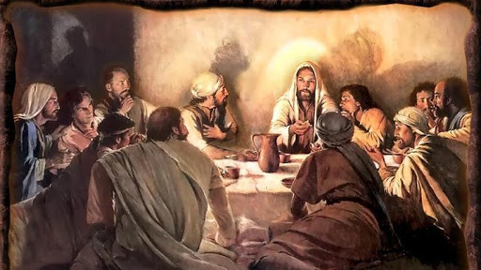
“Tomó el pan, y dando gracias, lo partió y se lo dio diciendo: “Esto es mi cuerpo, que es entregado por ustedes. Hagan esto en memoria mía.”
De igual modo, después de cenar, la copa, diciendo: “Esta copa es la Nueva Alianza en mi sangre, que será derramada por ustedes. Hagan esto en memoria mía.”

Slide 22
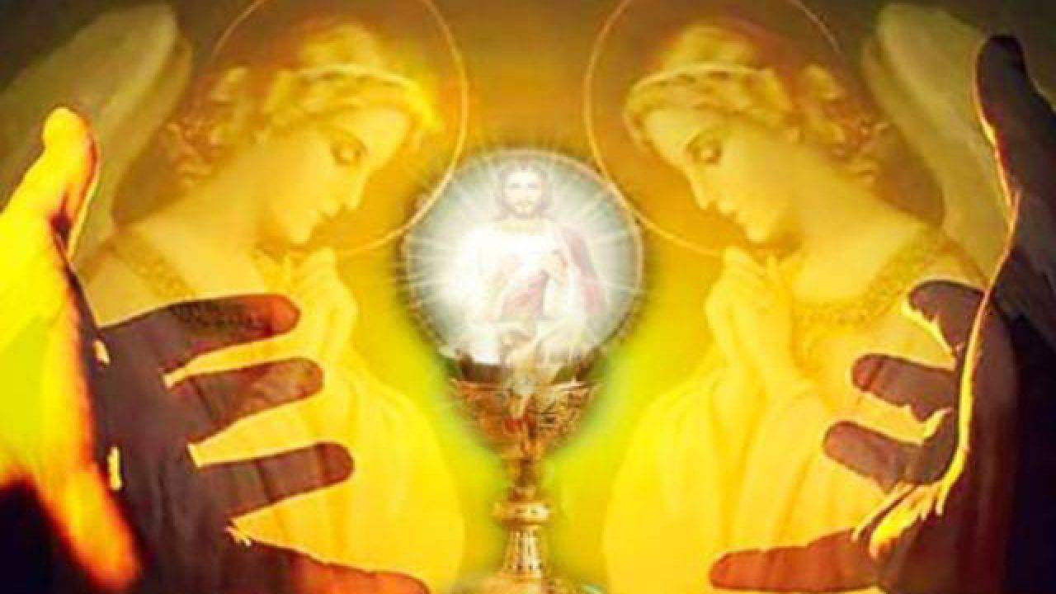
Dios hace un milagro: cambia el pan y el vino al Cuerpo y la Sangre de Jesús.
Ese momento de la misa se llama
la Consagración.

Slide 23
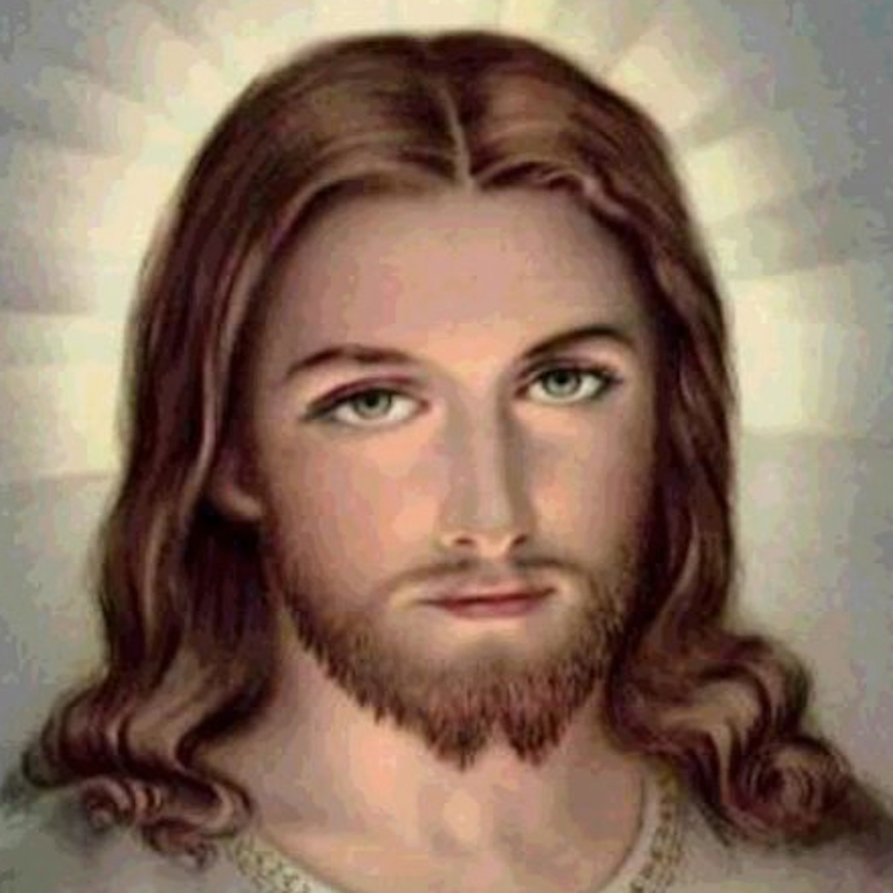
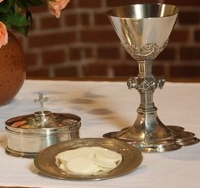

El milagro se llama la Transustanciación.
Jesús, Dios todopoderoso, cambia la sustancia del pan y vino a su cuerpo y sangre, aunque la apariencia se queda igual.

Slide 24
¿Cómo se parece el milagro que Jesús hizo con la multitud, y el milagro en la misa?
En los dos ora y hace un milagro
En los dos da de comer

Slide 25
¿Cómo son diferentes?
El pan que multiplicó en el monte alimentó el cuerpo temporalmente;
El Cuerpo de Cristo en la Eucaristía alimenta nuestra alma y nos da vida eterna.

Slide 26
Sobraron 12 canastos llenos.
¿Qué significa el número 12?
Los doce apóstoles que siguen el trabajo de Jesús.
¿Quién continua este trabajo?
Los sacerdotes

Slide 27

ACTIVIDAD

Slide 28
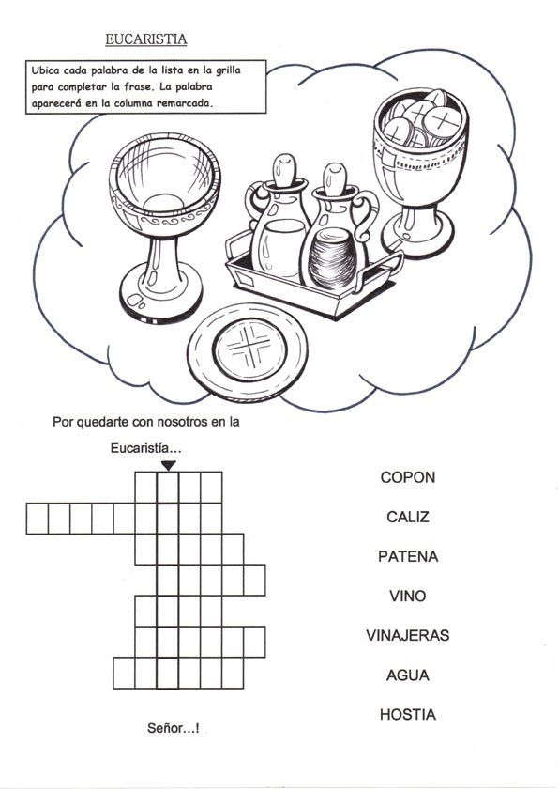
EUCARISTIA
VINAJERAS
HOSTIA
AGUA
COPON
CALI
VINO
PATENA
Por quedarte con nosotros en la Eucaristía…
A G U A
V I N A J E R A S
C A L I Z
C O P O N
V I N O
P A T E N A
H O S T I A
Señor _______________!

Slide 29
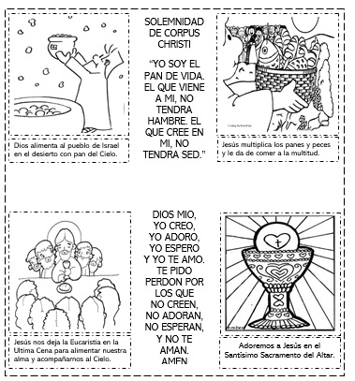
Colorear, y pegar a una hoja de color. Rezar la oración de Fátima.

Slide 30
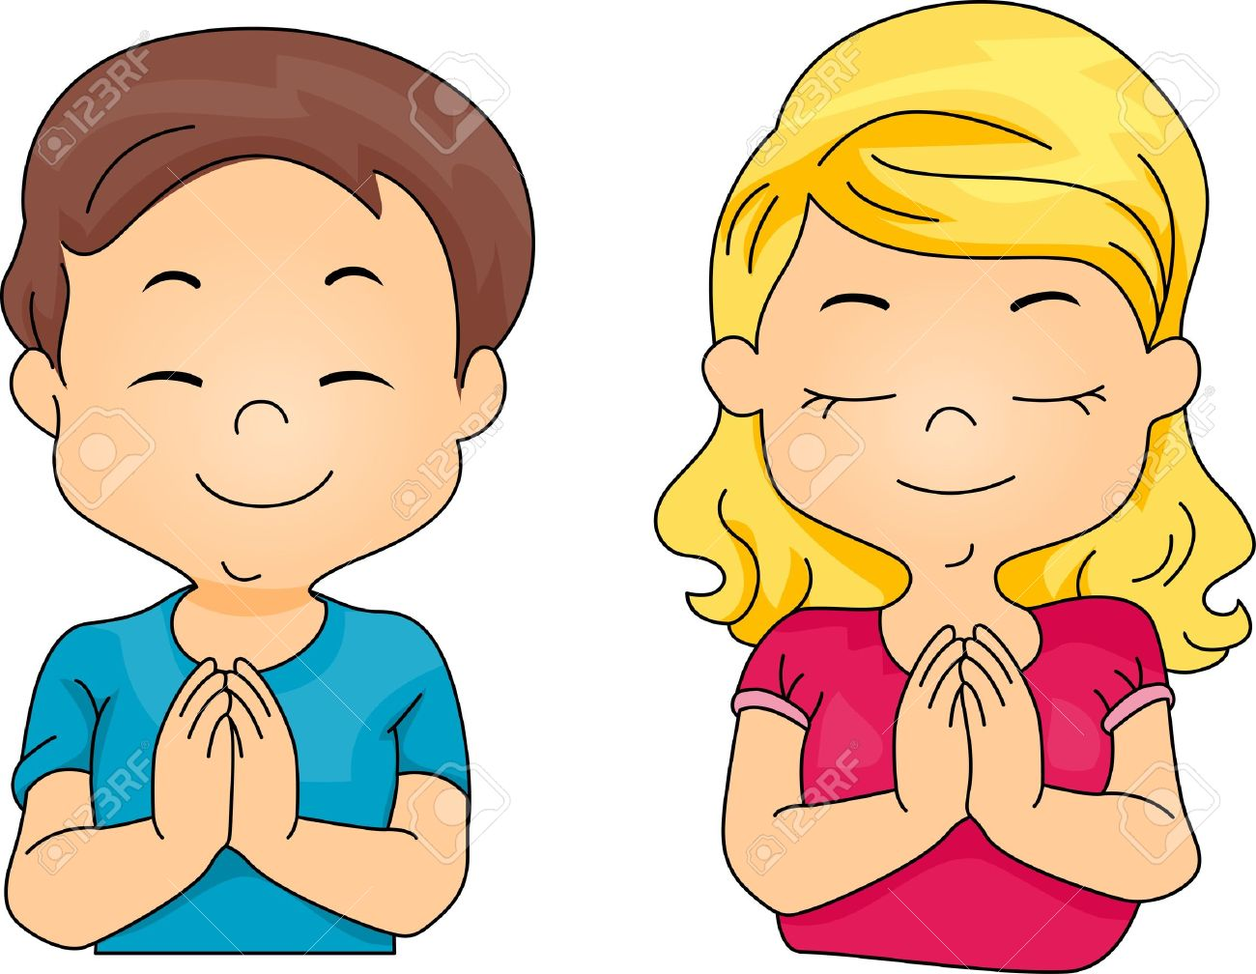
ORACION
Señor, gracias por todo que sufriste para salvarnos de nuestros pecados y para abrirnos las puertas del Cielo. Gracias por estar en la Eucaristía alimentando nuestra alma y guiándonos al Cielo. Te quiero mucho.
Amen

Slide 31
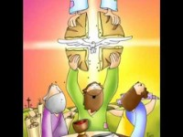
Jesús nos Invita, Por100preCatolico https://youtu.be/lQfIxFrfhxY (3-7 años)

Slide 32
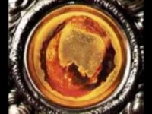
Canción para la Eucaristía, J. Samaniego https://youtu.be/FiNso7lSBow (8+ años)

